Slide 1
동시최적화 방법론 검증 및 파라미터 확정
ARIMA·GARCH·SV -- 구간생성법·점예측·auto_arima·p,d 그리드서치·로그변환
박민수

Slide 2
0. 전체 흐름
ARIMA·GARCH·SV 동시최적화 방법론 검증 6단계
● 1. ARIMA·GARCH·SV 간단 설명 및 비교
- 라이브러리 기반(ARIMA·GARCH) vs 직접 구현(SV)
● 2. 동일 파라미터 기준 리샘플링 vs 자체 구간 비교
- 같은 모델에서 구간생성법만 바꿨을 때 커버리지·MSE·CRPS 비교
● 3. ARIMA 파라미터가 같을 때 GARCH·SV를 동시추정하면 점예측이 달라지는가
- 동시추정하면 점예측이 달라지는지 확인
● 4. auto_arima의 d, p 자동선택에 대한 증명
- KPSS/ADF/AIC가 왜 못 미더운지 확인
● 5. p,d 그리드서치로 최적 파라미터 확정
- 9개 조합 비교 후 d=1, p=1 확정, 2번 재검증
● 6. 로그변환 시도
- 예측오차 정규성과 성능(커버리지·MSE·CRPS) 확인
0. 전체 흐름
2

Slide 3
1번 (1/3)
ARIMA와 GARCH -- 라이브러리 기반 모델
● ARIMA(p,d,q): AR(자기회귀) + I(차분) + MA(이동평균)
- 오차는 iid 정규분포 가정 -- 이후 정규분포 CRPS를 쓰는 근거
● GARCH: 분산(변동성)이 시간에 따라 변한다고 보는 모델
- 평균식과 분산식을 하나의 우도로 동시추정 -- "동시최적화"의 원형
 | ARIMA | GARCH
무엇을 모델링 | 평균(수준) | 분산(변동성)
라이브러리 | pmdarima | arch
우도 | 정확우도 (AIC로 p,q 비교해도 안전) | 조건부우도 (AR차수 AIC 비교 무효)
이 프로젝트에서 | d,p를 고정한 뒤 직접 fit | GARCH(1,1) 고정, AR평균과 동시추정
결론: 둘 다 정규분포 오차 가정 -- (평균, σ)를 정규분포 CRPS로 채점 가능
1. 모델 설명 및 비교
3

Slide 4
1번 (2/3)
SV -- 직접 구현한 이유와 방법
● GARCH와의 차이
- GARCH는 σ²가 과거값으로 결정, SV는 로그변동성 자체가 자기만의 노이즈를 가짐(σ_η: 변동성의 변동성)
● 왜 직접 구현했나
- Python에 표준 SV 라이브러리가 없음 (R의 stochvol은 MCMC라 방식이 다름)
- stochvolmodels는 옵션가격용(연속시간)이라 전제가 달라 사용 불가
● 구현 방법
- QML(1994): log(ε²)를 정규분포로 근사 → 칼만필터로 h_t 필터링
- AR계수까지 한 목적함수에서 같이 최적화 (동시최적화)
결론: ARIMA·GARCH는 라이브러리, SV는 직접 구현 -- 셋 다 (예측, σ)를 내는 정규분포 기반
1. 모델 설명 및 비교
4

Slide 5
1번 (3/3)
모델 파라미터는 어떻게 찾나 -- 추정·고정·튜닝
● 계수(φ, ω, α, β, phi, σ_η)는 fit 때 자동 추정 -- origin마다 새로 계산
● 튜닝(그리드서치)하는 것은 구조 파라미터 d, p 뿐
구분 | 무엇 | 어떻게 정해지나
자동 추정 (계수) | AR단독 φ / GARCH: AR계수·ω·α·β / SV: AR계수·phi·σ_η | 최대우도추정 (SV는 QML 우도를 Nelder-Mead로 최소화)
사람이 고정 | GARCH(1,1)·SV(1) 차수, phi 상한 0.97, 시작점 1개, 드리프트 없음 | 미리 정해둠 -- phi 상한을 바꿔도, 시작점이 1개여도 결과 동일
튜닝 (그리드서치) | d, p (구조 파라미터) | 후보 9개를 out-of-sample로 직접 비교 → d=1, p=1
결론: 튜닝하는 것은 d,p뿐, 계수는 매 origin 자동 추정
1. 모델 설명 및 비교
5

Slide 6
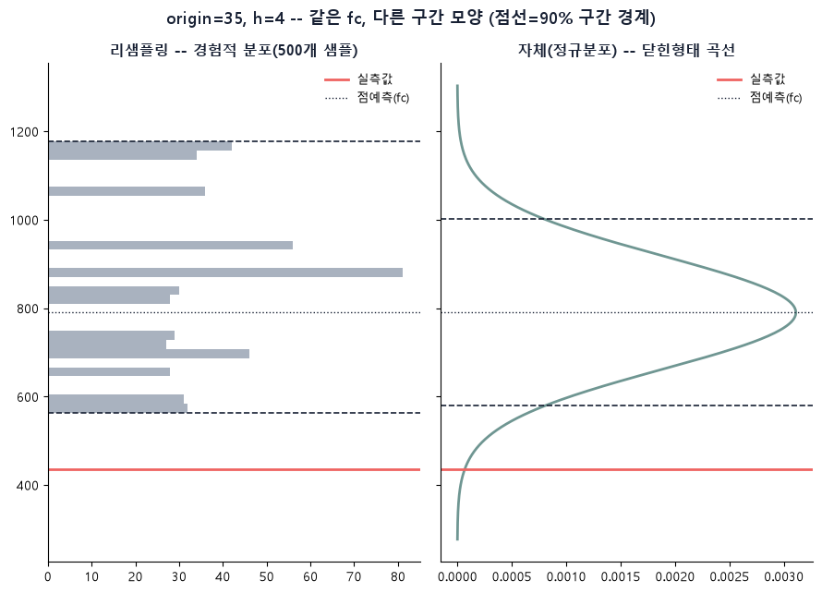
2번 (1/2)
같은 모델에서 구간생성법만 바꿔 비교
● 매 origin에서 auto_arima를 한 번 fit → 같은 점예측 위에서 두 구간 생성
● 채점: 22개 origin × h=1~4, expanding window
● 리샘플링
- 과거 잔차 500개 표본 → 경험적 분포
● 자체(정규분포)
- 모델의 (예측, σ)로 만든 정규분포
● 그래프 읽는 법
- origin=35, h=4, 점선 = 90% 구간 경계
2. 동일 파라미터 구간 비교
6

Slide 7
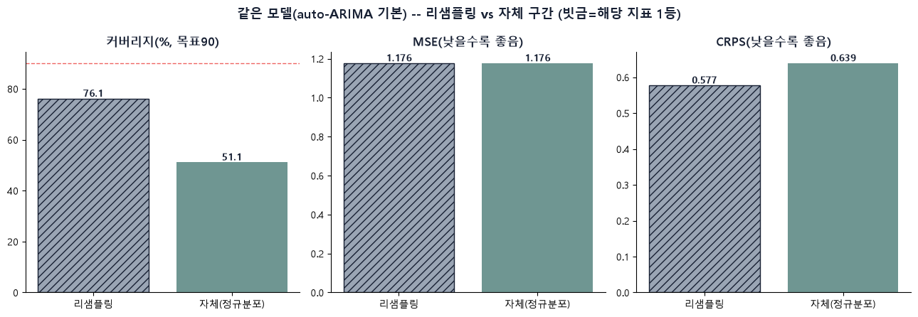
2번 (2/2)
결과: 커버리지·MSE·CRPS 비교
● MSE는 두 방식이 동일 (같은 점예측을 공유)
● 리샘플링이 커버리지(76.1% vs 51.1%)·CRPS(0.5769 vs 0.6387) 모두 앞섬
결론: 단, 최적 파라미터가 아니므로 최종결과는 5번에서 재검증
2. 동일 파라미터 구간 비교
7

Slide 8
3번 (1/4)
ARIMA 구조가 같을 때 계수가 달라지는가
● 조건: 세 모델 모두 ARIMA(1,1,0), 드리프트 없음 -- 구조는 통일, 계수는 각자 최대우도추정(MLE)으로 fit
● 동시추정하면 φ가 분산 경로와 얽혀 함께 정해진다
● 예전 방식은 AR 튜닝 이후에 garch, sv 얹었기떄문에 φ가 garch, sv 모델과 무관했음 → 점예측 100% 동일
모델 (22개 origin 평균±표준편차) | AR계수 (φ) | 분산식 계수
AR단독 | 0.492 ± 0.055 | 없음 (등분산 가정)
GARCH 동시 | 0.425 ± 0.077 | ω=490.7, α=0.257, β=0.673
SV 동시 | -0.056 ± 0.008 (거의 0) | phi=0.845, σ_η=0.409
결론: 같은 틀이어도 φ가 모델마다 다르다 → 점예측도 달라질 수 있다
3. 동시추정과 점예측
8

Slide 9
3번 (2/4)
세 모델 비교 조건 -- 정확한 σ 계산과 드리프트 없음
● σ 계산: GARCH·SV도 h단계 σ를 정확한 공식으로 계산 (수준 오차가 단계별로 누적되는 것과 자기상관을 반영, AR단독의 pmdarima σ와 같은 방식)
● 드리프트 없음: 세 모델 모두 상수항·평균 복원을 빼서 평균식 조건을 통일 (AR단독 없음 / GARCH 상수항 제거 / SV 평균 제거 없음)
● 이유: 랜덤워크에 가까워(자기상관 0.93) 추세 근거가 약하고, 표본이 작아 추정하면 분산만 커짐
● 이 표본에서는 없는 쪽이 성능이 좋았음(AR단독은 넣으면 CRPS 0.593 -> 0.618, 8-6 참고). 단, d=0은 절편 없는 설정 기준
구분 | 내용 | 근거
σ 계산 | 단계별 오차분산의 가중합으로 h단계 σ 계산 (누적합 아님) -> 자기상관 반영 | 세 모델의 σ가 같은 방식 (AR단독은 pmdarima가 이미 정확한 σ)
드리프트 없음 | AR단독 with_intercept=False / GARCH constant=False / SV 평균 제거 없음 | 평균식 조건 통일, 이 표본에서 없는 쪽이 성능 우수
결론: 세 모델을 같은 조건(정확한 σ, 드리프트 없음)에서 비교한다
3. 동시추정과 점예측
9

Slide 10
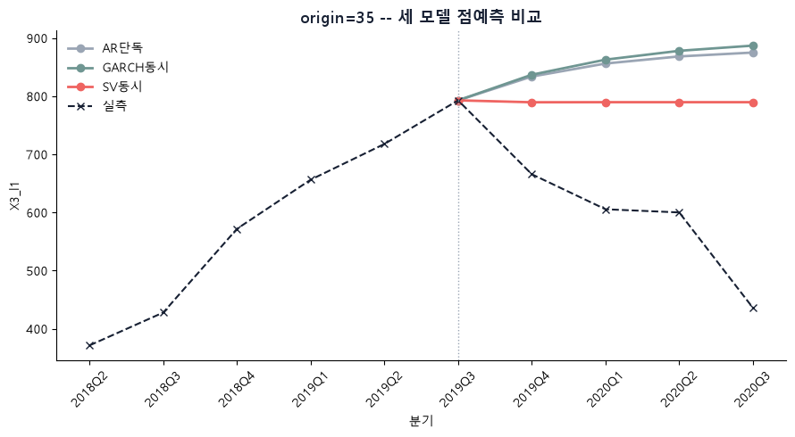
3번 (3/4)
점예측이 실제로 달라지는가
● 22개 origin × 4분기 전체
- 점예측이 동일한 비율: 0% (세 모델 쌍 모두)
● 평균 정규화 차이 (모델별 차이 비교)
- AR-GARCH 0.064
- AR-SV 0.315
- GARCH-SV 0.254
● 대조
- 예전 방식은 점예측이 100% 동일
결론: 평균식이 같아도 동시추정하면 점예측이 달라진다 = 동시최적화 효과
3. 동시추정과 점예측
10

Slide 11
3번 (4/4)
CRPS를 정규분포로 쓰는 이유
● CRPS를 정규분포로 쓰는 이유
- 세 모델 모두 정규분포 가정 위에서 추정 → 같은 가정의 정규분포 CRPS를 공통 잣대로 사용
- 리샘플링(bootstrap)은 자기상관 있는 시계열에 부적합해 배제
- 7분위 보간 CRPS와 차이 약 1~2% → 형태 가정에 둔감
3. 동시추정과 점예측
11

Slide 12
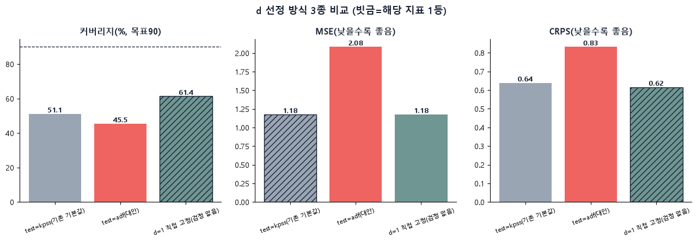
4번 (1/2)
auto_arima의 d 선택(KPSS/ADF)은 못 미덥다
● auto_arima(KPSS)가 22개 중 21개에서 d=0 선택 -- 데이터는 랜덤워크에 가까움(자기상관 0.93)
● KPSS p-value가 22개 중 20개에서 상한(0.100)에 고정 → 표본이 작아 무정보
결론: d=1 직접 고정이 세 지표 모두 최선 -- ADF는 과차분으로 더 나쁨
4. auto_arima d,p 증명
12

Slide 13
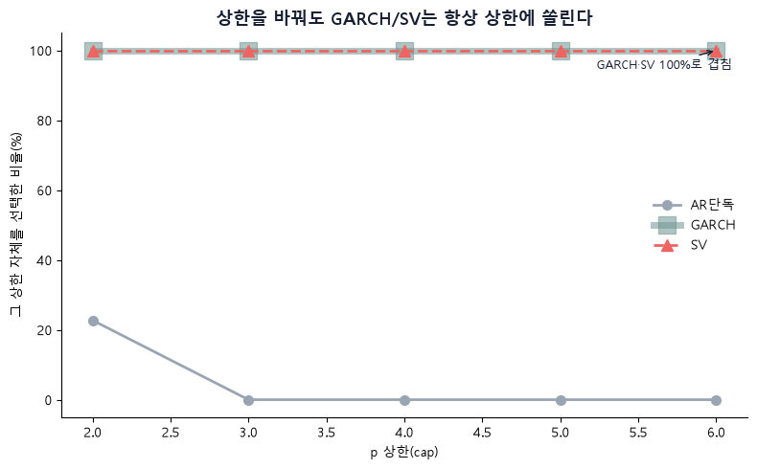
4번 (2/2)
GARCH·SV의 p 선택(AIC)도 무효하다
● p 상한을 2~6 어느 값으로 둬도
- GARCH·SV는 100% 그 상한을 선택
● 원인
- 조건부우도 → p가 커지면 유효표본이 줄어 AIC 비교 무효
- 드리프트를 빼도 동일(8-4)
● 대조군
- AR단독(정확우도)은 쏠리지 않음
결론: d,p는 자동선택 대신 그리드서치로 직접 비교해야 한다
4. auto_arima d,p 증명
13

Slide 14
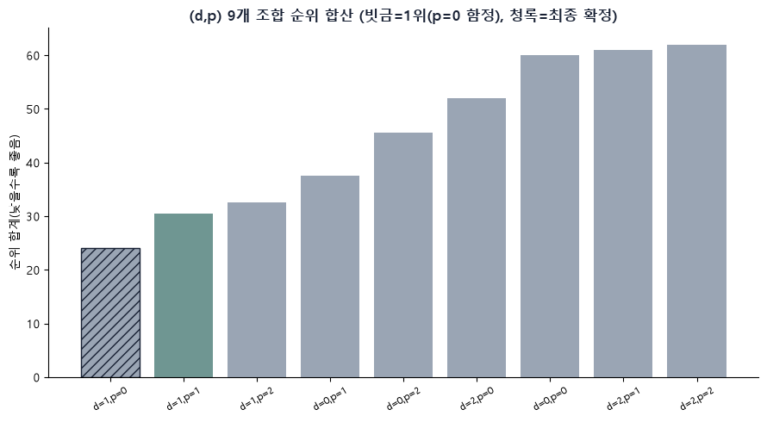
5번 (1/3)
p×d 그리드서치 -- 9개 조합 순위 합산
● 설계
- d,p ∈ {0,1,2} → 9개 조합 × 3모델 × 22개 origin
● 순위 합산 (낮을수록 좋음)
- 1위 d=1,p=0 (24.0)
- 2위 d=1,p=1 (30.5)
- 3위 d=1,p=2 (32.5)
- 4위 d=0,p=1 (37.5)
결론: 1위를 그대로 믿지 않고 함정을 제외한 뒤 판단한다 (다음 장)
5. 그리드서치와 최종 확정
14

Slide 15
5번 (2/3)
함정 배제 후 최종 확정: d=1, p=1
● p=0 함정: 세 모델 점예측이 동일(MSE 전부 1.040) → 동시최적화 효과를 볼 수 없어 제외 (정확도가 나빠서가 아님)
● d=0 함정: SV 동시가 MSE 8.6~12.1·CRPS 1.63~1.93으로 무너짐 (AR계수≈0)
● d=1,p=1 vs p=2: 2점 차이로 근소 + AR단독 AIC가 22개 중 17개에서 p=1 선택 → d=1,p=1
후보 | 순위합 | 판단
d=1, p=0 | 24.0 | 제외 (p=0 함정)
d=1, p=1 | 30.5 | 최종 확정 (SV 동시최적화)
d=1, p=2 | 32.5 | 차이 근소 -- p=1의 독립 근거가 우세
d=0, p=1 | 37.5 | 제외 (SV 붕괴)
결론: 최종 방법론 = d=1, p=1, SV(QML) 동시최적화
※ 한계: 유의성 미검증. origin 46·47이 AR단독 제곱오차의 50.4% → 둘을 빼도 (d,p) 순위는 유지, 모델 순위(SV 최선)는 GARCH와 바뀜
5. 그리드서치와 최종 확정
15

Slide 16
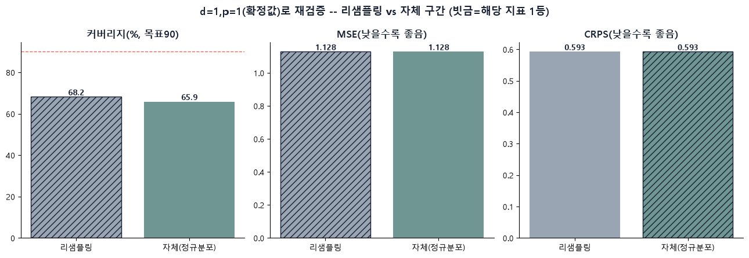
5번 (3/3)
확정 파라미터로 2번 결과 재검증
● 2번은 검증 안 된 기본값(대부분 d=0) 위의 결과 → d=1,p=1로 재실행
● 자체 구간: 커버리지 51.1% → 65.9%, MSE 1.176 → 1.128, CRPS 0.639 → 0.593
● 리샘플링과의 격차 축소: 커버리지 22.8%p → 3.4%p, CRPS는 자체가 우위로 역전
결론: 모델 자체 구간 + d,p 튜닝으로 성능을 높임
5. 그리드서치와 최종 확정
16

Slide 17
6번 (1/3)
로그변환 시도 -- 예측오차 정규성은 나아지는가
● 시도 이유: 통계모델은 대개 오차에 정규분포를 가정 → 로그변환으로 예측오차 z가 정규에 가까워지는지 확인 (외부 피드백)
● 방법: 로그 -> 차분 -> 학습·예측 -> 복원 -> exp 역변환, 채점은 원 스케일
● JB p : jarque-Bera 검정의 p-value (0.05 미만이면 정규분포가 아니라는 증거)
스케일 | 모델 | 왜도 | 초과첨도 | JB p (전체) | JB p (극단값 2개 제외)
원 스케일 | AR단독 | 1.10 | 1.27 | 0.000 | 0.001
원 스케일 | GARCH동시 | 0.87 | 1.98 | 0.000 | 0.001
원 스케일 | SV동시 | 1.04 | 1.08 | 0.000 | 0.001
로그 스케일 | AR단독 | 1.05 | 1.05 | 0.000 | 0.009
로그 스케일 | GARCH동시 | 0.31 | 1.28 | 0.025 | 0.132
로그 스케일 | SV동시 | -0.01 | 0.35 | 0.796 | 0.609
결론: 로그 스케일에서 정규성은 좋아지지만(SV 기각 안 됨) 정확도(CRPS)는 개선되지 않는다
※ z=(실측-예측)/σ, 88개(겹침). JB p: 정규성 검정 p-value, 0.05 미만이면 정규분포가 아니라는 증거.
※ 극단값 2개 제외: |z|가 가장 큰 2개를 뺀 뒤 다시 계산한 JB p.
6. 로그변환 시도
17

Slide 18
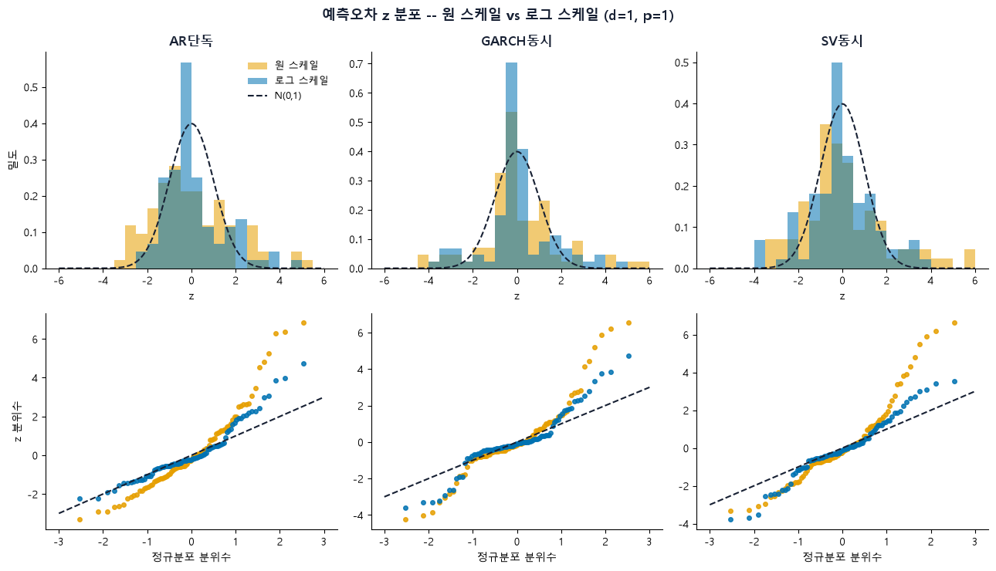
6번 (2/3)
예측오차 z 분포 비교 -- 원 스케일 vs 로그 스케일
● 로그 스케일(파랑)이 정규분포에 더 가깝고 오른쪽 꼬리가 짧다
● Q-Q 기울기도 원 스케일보다 완만 (σ 과소가 줄어듦)
● 오른쪽 꼬리는 남아 AR단독은 여전히 기각
● Q-Q 플롯 읽는 법
- 점선(y=x)에 붙을수록 정규분포
- 점선보다 가파르면 σ 과소
- 오른쪽 끝이 치솟으면 오른쪽 꼬리가 두꺼움
결론: 정규성은 로그 스케일에서 개선되지만 오른쪽 꼬리는 남는다
6. 로그변환 시도
18

Slide 19
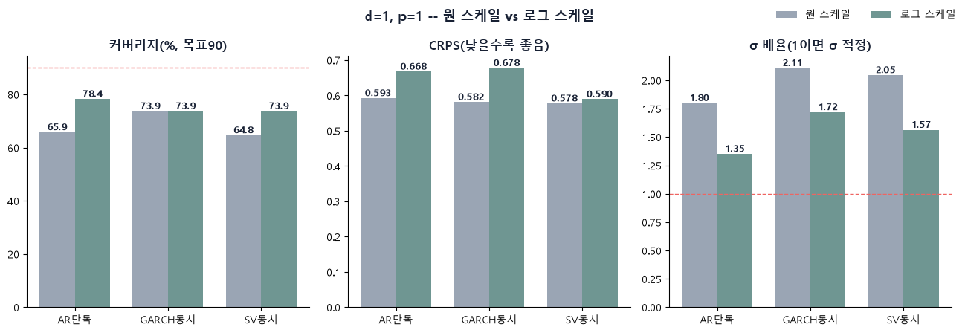
6번 (3/3)
로그 스케일 성능 비교 (d=1, p=1)
● CRPS는 세 모델 모두 원 스케일이 낫다 (AR 0.593 -> 0.668, GARCH 0.582 -> 0.678, SV 0.578 -> 0.590)
● σ 배율은 모두 내려가고 커버리지는 AR단독 78.4%·SV 73.9%로 오르지만 90% 미달
● (d,p)를 다시 돌려도 최적은 d=1, p=1
결론: CRPS를 개선하는 모델이 없어 미채택. 다만 SV동시는 CRPS 차이가 작고 커버리지가 9%p 올라 후속 후보가 될 수 있다
6. 로그변환 시도
20

